Slide 1
Fortesa Klinaku
Klasa:8/2
Projekt ne Teknologji

Slide 2
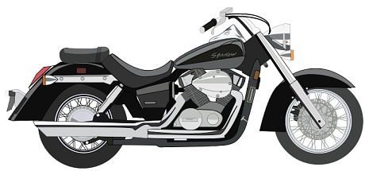
Temat
1.Motocikleta dhe pjeset e saj
2.Gomat
3.Fluidet
4.Zingjiri i transmetimit
5.Rregullat ne ngasjen e moto-
cikletes.

Slide 3
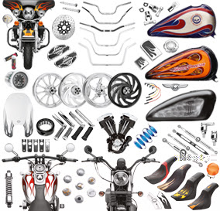
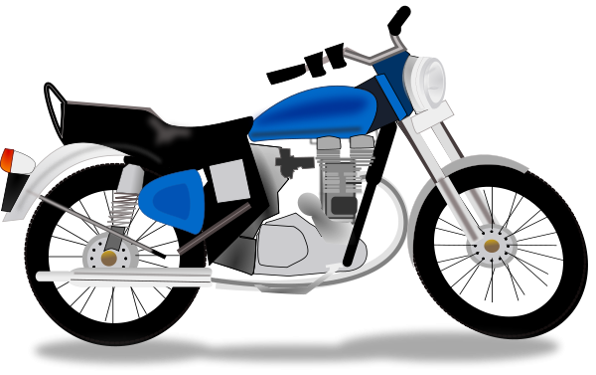
Motocikleta dhe pjeset e saj
Motocikleta eshte mjet komuni-
kacioni per trafik individual.
Ajo ka pjese te ndryshme si:
freret,gomat,fluidet etj

Slide 4
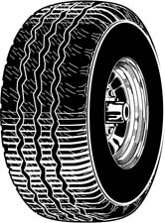
Gomat
Gomat jane pjese te rendesishme
te motocikletes.Ato eshte me mire
te jene cilesore sepse ato qendro-
jne me gjate.Madhesia e tyre duhet te jete sipas udhesimeve te
prodhuesot.

Slide 5
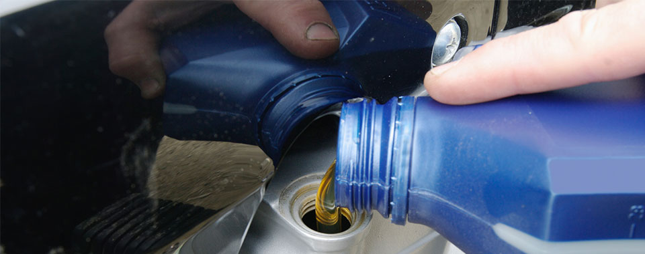
Fluidet
Fluidet jane pjese shume e ndj-
shme e motocikletes.Vaji i mot-
rit duhet nderruar cdo 5000km
sse me shume.

Slide 6
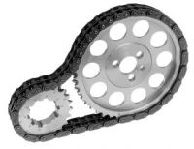
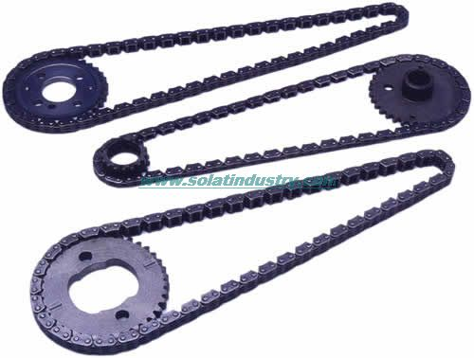
Zingjiri i transmetimit
Zingjiri i transmetimit eshte pj-
esa me e ndjeshme e motorit.Ai
duhet nderruar cdo 20.000 ose
30.000 kilometra.

Slide 7
Rregullat per ngasjen e mot-
ocikletes
-Tri rruget qe duhet pasur
kujdes jane:ngasja ne mes te
dykoneve,ngasja ne rreth,dhe
ngasja ne menyren zikzake

Slide 9
Fund

